Slide 1
Angebot für das 2. Projektjahr
Florian Laquai
Professor Dr.-Ing. habil. Gerhard Rigoll

Slide 2
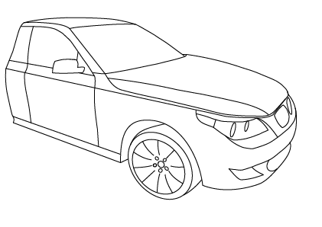

Übersicht Informationsfluss
Car 2 Car
FAS
FIS
Aufmerksamkeit / Eingaben
80
Zeichenerk.
Warnungen / Infos
Aufmerksamkeitssteuerung
Car 2 Infrastr.
Stau

Slide 3
Informationsfluss Umwelt / FIS + FAS
Mögliche Use Cases:
Car 2 Car
Liegengebliebenes Fahrzeug: speziell auf Autobahn oder schlecht
einsehbarem Straßenstück wichtig
Einsatzfahrzeug: frühzeitige Warnung zum Bilden einer Gasse
Warnung vor schlechten Straßenverhältnissen
Fahrzeugsensorik
ACC-Sensorik: Abstandswarnung, in Verbindung mit Car 2 Car Stauwarnungen möglich
Regen / Lichtsensor: Anpassung der GUI
Beschleunigung: Geschwindigkeitswarnung bei zu hoher Querbeschleunigung
80
Schildererkennung
Erkennung aktueller Vorschriften, evtl. Austausch über Car 2 Car: erhöhte Datenintegrität
Car 2 Infrastructure
Stauwarnungen, Vorschriften, Verkehrsleitsysteme
Stau

Slide 4
Informationsfluss Fahrer / FIS + FAS
FIS / FAS
Visuelle Aufmerksamkeit
Erkennung des Aufmerksamkeitszentrums
Bewusste Nutzereingaben
Bedienung
Gefilterte Informationen
Bewertung der anzuzeigenden Infos (s.o.)
Lenkung der Aufmerksamk. (opt., akust.)
Anzeigeort nahe der Aufmerksamkeit
Aufmerksamkeitslenkung

Slide 5
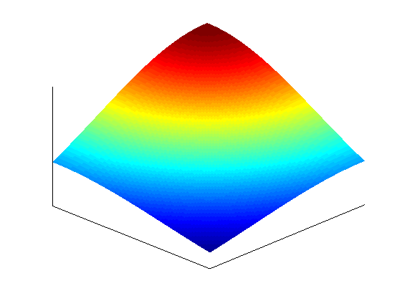
Unsichere Informationen
Dimensionen für Anzeigeentscheidungen:
Informationsqualität:
Quellenart (Geschw. ⬄ Radar)
Anzahl der Quellen
Dauer / Aktualität
Sicherheitsrelevanz:
globale Einstufung der Meldungen
situationsabhängige Einstufung
Dringlichkeit / Wichtigkeit
Anzeigewahrscheinlichkeit
Anzeigewahrscheinlichkeit
Schwelle für Anzeige
Schwellen für Anzeigearten
Sicherheitsrelevanz
Informationsqualität

Slide 6
Unsichere Informationen
Tabelle / Regelsatz
Sicherheitsrelevanz
Tabelle / Regelsatz
Informationsqualität
Wahrsch.
Layouter
Displays
X
Pflichtanzeige
Adaption durch
Bediener
Layout-Guidelines
pro Display

Slide 7


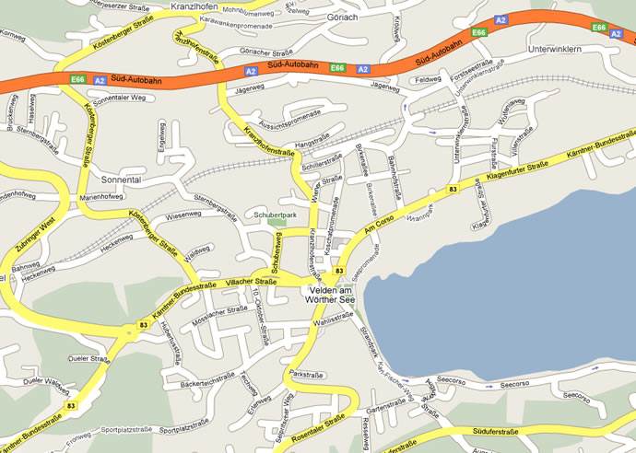
Anzeige unsicherer Informationen
Abhängig von der Anzeigewahrscheinlichkeit können verschiedene Anzeigearten
gewählt oder kombiniert werden.
Entfernung 1km, ACC
Infrastruktur, Car 2 Car
Entfernung 10km, TMC
km/h
rpm
km/h
Stau
rpm
km/h
Stau
rpm
Entfernung 1km, TMC,
Infrastruktur, Car 2 Car

Slide 8
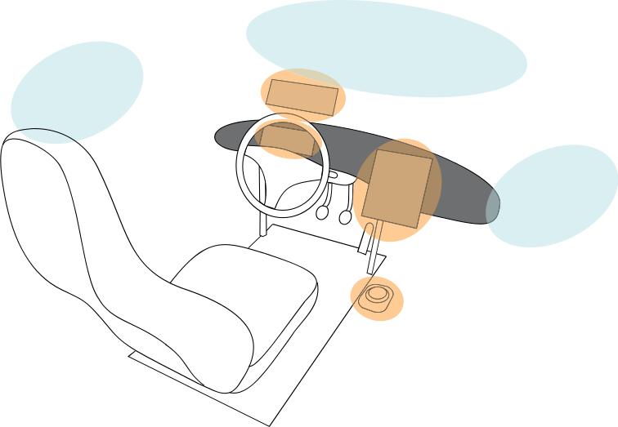
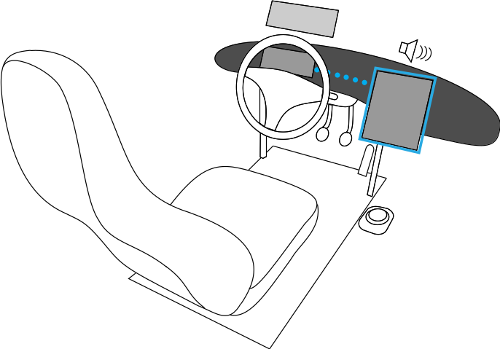
Aufmerksamkeitserkennung
Aufmerksamkeitslenkung
Problemstellung:
Unterscheidung der markierten „Areas of Interest“
Zusammenführung mehrerer Signale
  Nutzung / Annäherung an Bedienelemente
  Head / Eye / Gaze Tracking
Problemstellung:
Lenkung durch optische und akustische Reize
Anzeige relevanter Information in der AOI
Begreiflichmachung von GUI-Transitionen
Minimierung der optischen Reize
Externe AOIs
Interne AOIs

Slide 9
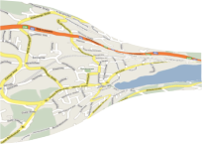
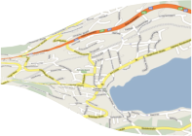
Multi-Display-Anwendungen
Use Cases:
Willentliche Umkonfiguration:
Schieben der Karte CID => Kombi
Automatische Umkonfiguration:
Anzeige von Infos in der AOI
Optische Mittel:
nachvollziehbare Umkonfiguration
Beleuchtung der Displays
Helligkeitssteuerung
HUD

Slide 10
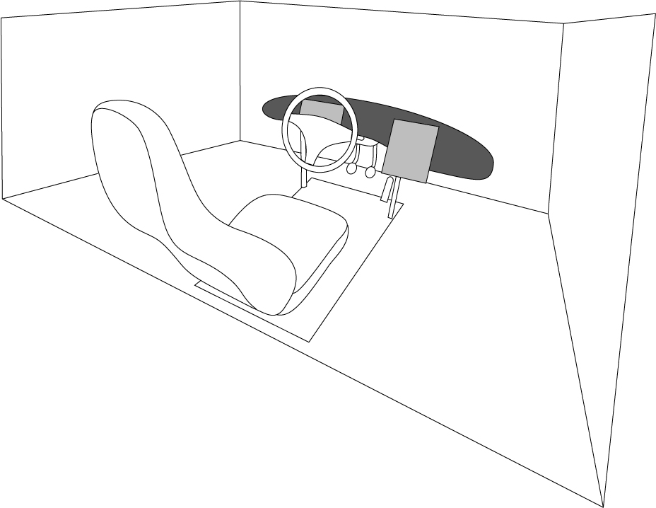
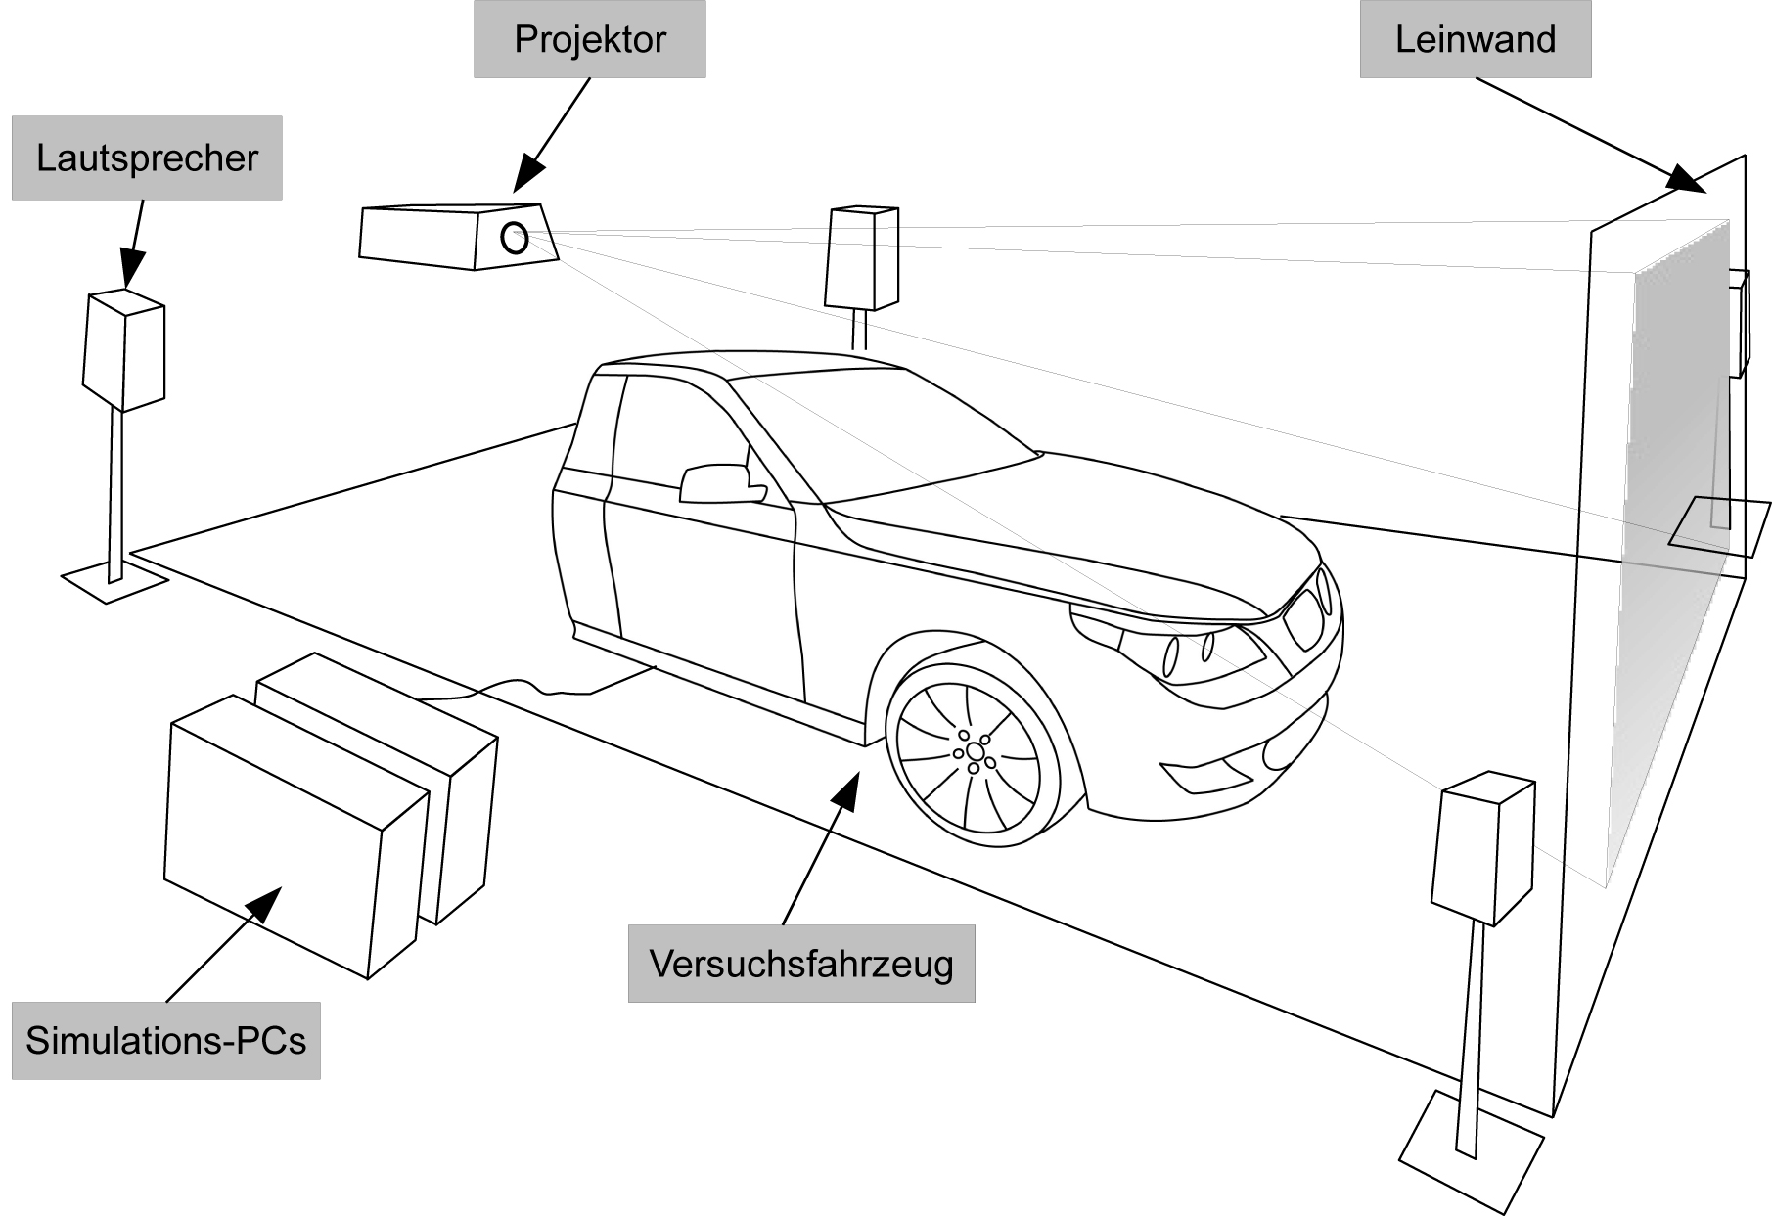
Versuchsumgebungen
CAVE
Basis: ICIDO
Features: Echte 3D-Darstellung, Möglichkeit zur Mixed
Reality (virt. Cockpit, Fahrsimulation)
evtl. interaktive Einbindung von Adobe Flash
Fahrsimulator
Basis: Unreal Tournament 3
Features: Fremdverkehr, Routenplaner, virt. Sensoren,
Szenarioerstellung, realistischer Sound,
Mehrseitenprojektion

